Slide 1
ตัวชี้วัดตามรับรองปฏิบัติราชการ ปีงบประมาณ พ.ศ.๒๕๕๕
๓ เม.ย. ๒๕๕๕
นางอาภรณ์ วิเชียร
ผู้อำนวยการกลุ่มพัฒนาระบบบริหาร สป.สธ

Slide 2
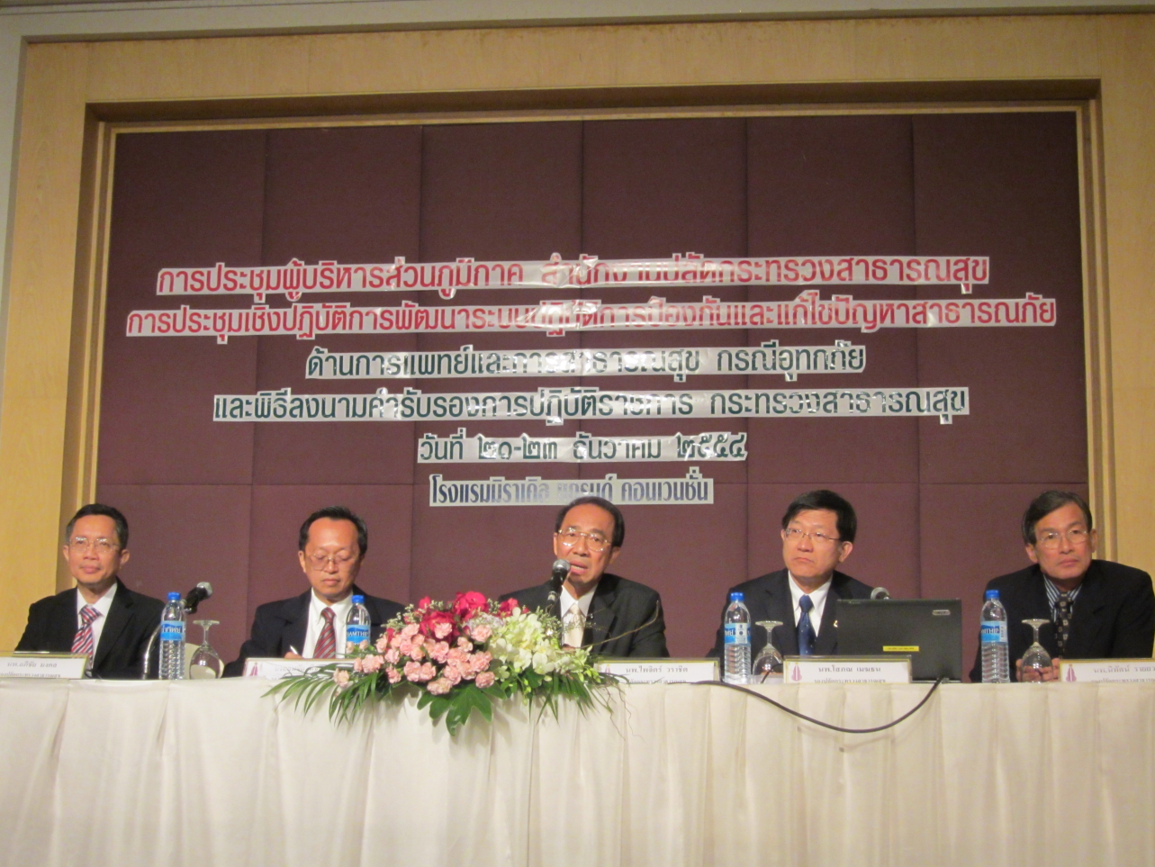
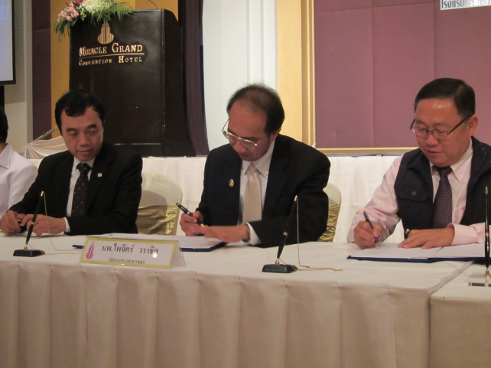
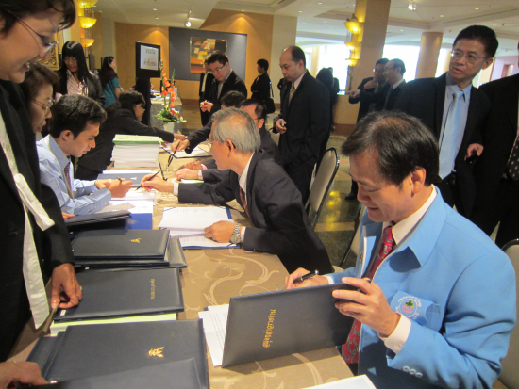
พิธีลงนามคำรับรองการปฏิบัติราชการ
กระทรวงสาธารณสุข
ประจำปีงบประมาณ พ.ศ.๒๕๕๕

Slide 3
นโยบายรัฐบาล
(น.ส.ยิ่งลักษณ์ ชินวัตร)
นโยบายรัฐมนตรีว่าการ
กระทรวงสาธารณสุข
(นายวิทยา บุรณศิริ)
ยุทธศาสตร์
กระทรวงสาธารณสุข
คำรับรองการปฏิบัติการราชการ
ประจำปีงบประมาณ พ.ศ. ๒๕๕๕
กระทรวงสาธารณสุข
3

Slide 4
การถ่ายทอดตัวชี้วัดสู่หน่วยงาน/บุคคล
หน่วยงาน
บุคคล
กระทรวง
นายกรัฐมนตรี กับ รัฐมนตรี
รัฐมนตรี กับ ปลัดกระทรวง
กลุ่มภารกิจ
ปลัดกระทรวง กับ รองปลัดฯกลุ่มภารกิจ
รองปลัดฯกลุ่มภารกิจ กับ อธิบดี
ปลัดกระทรวง กับ ผู้ตรวจราชการฯ
ปลัดกระทรวง กับ ผอ.สำนัก/กอง
อธิบดี กับ ผอ.สำนัก/กอง
ผอ.สำนัก/กอง กับ หน.กลุ่ม/ฝ่าย
หน.กลุ่ม/ฝ่าย กับ บุคคล
สป./กรม

Slide 5
การถ่ายทอดตัวชี้วัดสู่หน่วยงาน/บุคคล
หน่วยงาน
บุคคล
ผู้ตรวจราชการกระทรวง
กับ
สสจ./ผอ.รพศ/ผอ.รพท.
จังหวัด
สสจ./ผอ.รพศ/ผอ.รพท.
กับ
หน.กลุ่มงาน/ฝ่าย
สสจ./รพศ.รพท.
หน.กลุ่มงาน/ฝ่าย
กับ
เจ้าหน้าที่

Slide 6
ยุทธศาสตร์กระทรวงสาธารณสุข
1
เสริมสร้างให้ประชาชนมีพฤติกรรมสุขภาพที่ถูกต้องเหมาะสมและพัฒนาส่งเสริมสุขภาพ ระบบเฝ้าระวัง ป้องกันควบคุมโรค ภัยสุขภาพ การฟื้นฟูสมรรถภาพ และการคุ้มครองผู้บริโภคด้านสุขภาพ ให้มีประสิทธิภาพ
พัฒนาศักยภาพอาสาสมัครสาธารณสุข ภาคีเครือข่าย และองค์กรปกครองส่วนท้องถิ่นในการดำเนินกิจกรรมด้านสุขภาพ
2
6

Slide 7
ยุทธศาสตร์กระทรวงสาธารณสุข
3
พัฒนาระบบบริหารและระบบบริการทางการแพทย์และสาธารณสุข ทั้งภาวะปกติและภาวะฉุกเฉิน รวมทั้งผลิตบุคลากร ด้านการแพทย์และสาธารณสุขให้เพียงพอ
4
พัฒนาการแพทย์แผนไทย การแพทย์พื้นบ้าน และการแพทย์ทางเลือกให้มีคุณภาพ
5
พัฒนาระบบหลักประกันสุขภาพให้มีประสิทธิภาพ
7

Slide 8
ยุทธศาสตร์กระทรวงสาธารณสุข
พัฒนาระบบบริการสุขภาพในจังหวัดชายแดนภาคใต้ให้สอดคล้องกับสถานการณ์และสภาพแวดล้อม โดยการมีส่วนร่วมของภาคีเครือข่าย
6
7
เสริมสร้างระบบเฝ้าระวังควบคุม ป้องกัน บำบัด รักษา และฟื้นฟูสภาพของประชาชนผู้เสพ ผู้ติดยาและ สารเสพติด ให้มีประสิทธิภาพ
8

Slide 9
ตัวชี้วัดตามคำรับรองการปฏิบัติราชการปีงบประมาณ พ.ศ.๒๕๕๕
ระหว่าง
ปลัดกระทรวงสาธารณสุข กับ ผู้ตรวจราชการกระทรวง
และ
นายแพทย์สาธารณสุขจังหวัด ผู้อำนวยการโรงพยาบาลศูนย์ ผู้อำนวยการโรงพยาบาลทั่วไป
9

Slide 10
วัตถุประสงค์
1
เพื่อให้การปฏิบัติราชการตามนโยบาย
รัฐมนตรีว่าการกระทรวงสาธารณสุข
บรรลุเป้าหมาย
10

Slide 11
วัตถุประสงค์
2
เพื่อเป็นการแสดงความรับผิดชอบต่อ
ผลงานตลอดจนแสดงให้เห็นถึงเจตจำนง
ในการรับผิดชอบต่อผลสำเร็จหรือผลงาน
11

Slide 12
วัตถุประสงค์
3
เพื่อนำผลการดำเนินงานของตัวชี้วัด
ตามคำรับรองการปฏิบัติราชการ
ไปเชื่อมโยงกับการประเมินสมรรถนะ
ประจำปีงบประมาณ พ.ศ. 2555
ตามแนวทางที่สำนักงาน ก.พ.กำหนด
12

Slide 13
29 ตัวชี้วัด แบ่งเป็น 2 มิติ น้ำหนักร้อยละ 100
มิติภายนอก
ร้อยละ 50
(เป็นตัวชี้วัดตามนโยบายรัฐมนตรี 26 ตัวชี้วัด)
มิติภายใน
ร้อยละ 50
(เป็นตัวชี้วัดการบริหารจัดการภายใน 3 ตัวชี้วัด)
13

Slide 14
มิติภายนอก ๒๖ ตัวชี้วัด
14

Slide 15
ร้อยละของตำบลเป้าหมายผ่านเกณฑ์ ตำบลนมแม่เพื่อสายใยรักแห่งครอบครัว
ตัวชี้วัดที่ ๑
น้ำหนัก : ๒
เป้าหมาย : ๑๐๐ % (๑๔๖ แห่ง)
เกณฑ์การให้คะแนน :
ระดับ ๕ ได้ดำเนินการผ่านเกณฑ์ ๑๐๐%
ระดับ ๑ ดำเนินการไม่ผ่านเกณฑ์
หมายเหตุ :
จังหวัดนำร่อง ๕ จังหวัด ลำพูน,ระยอง,ราชบุรี,อุบลราชธานี
และนครศรีธรรมราช ให้ดำเนินการอำเภอละ ๑ ตำบล
- จังหวัดที่ไม่ใช่พื้นที่นำร่อง ดำเนินการจังหวัดละ ๑ ตำบล
15

Slide 16
ระดับความสำเร็จในการดำเนินงานโครงการ TO BE NUMBER ONE ของจังหวัด
ตัวชี้วัดที่ ๒
เกณฑ์การให้คะแนน:
กำหนดเป็นระดับขั้นของความสำเร็จ (Milestone) แบ่งเกณฑ์การให้คะแนนเป็น ๕ ระดับ
พิจารณาจากความก้าวหน้าของขั้นตอน
การดำเนินการตามเป้าหมายแต่ละระดับ ดังนี้
ระดับ ๑ มีการแต่งตั้งคณะกรรมการโครงการ
TO BE NUMBER ONE ระดับจังหวัด
โดยมีผู้ว่าราชการจังหวัดเป็นประธาน และ
คณะกรรมการจากหน่วยงานที่เกี่ยวข้อง
ทุกภาคส่วน
16

Slide 17
ระดับ ๒ มีแผนปฏิบัติการ TO BE NUMBER ONE
ที่ระบุรายละเอียดกิจกรรม ระยะเวลา เป้าหมาย
งบประมาณ และ แหล่งงบประมาณ
รับผิดชอบที่ชัดเจน
ระดับ ๓ มีการดำเนินงานตามแผนปฏิบัติการ
ที่ไม่น้อยกว่าร้อยละ ๘๐ ของกิจกรรม
ที่ระบุในแผน
ระดับ ๔ มีจำนวนสมาชิก TO BE NUMBER ONE
อายุ ๑๐ – ๒๔ ปี ไม่น้อยกว่าร้อยละ ๘๐
ระดับ ๕ ศูนย์เพื่อนใจวัยรุ่นที่มีการดำเนินงาน
อย่างต่อเนื่องไม่น้อยกว่า ๒ แห่งต่ออำเภอ
หมายเหตุ : ทุกจังหวัดดำเนินการตามขั้นตอนการดำเนินงาน ๕ ระดับ
17

Slide 18
ตัวชี้วัดที่ ๓
ประชาชนกลุ่มเสี่ยงสูงต่อเบาหวาน (Pre-diabetes)
ปี ๒๕๕๔ ป่วยเป็นโรคเบาหวาน ปี ๒๕๕๕
ไม่เกินร้อยละ ๕
น้ำ หนัก | เป้า หมาย | เกณฑ์การให้คะแนน
 |  | ระดับ ๑ | ระดับ ๒ | ระดับ ๓ | ระดับ ๔ | ระดับ ๕
๒ | ร้อยละ ๕ | ๗ | ๖ | ๕ | ๔ | ๓
หมายเหตุ :
๑. โรงพยาบาลศูนย์/โรงพยาบาลทั่วไป ดำเนินการเก็บข้อมูลจากเป้าหมาย
ของตนเอง
๒. สำนักงานสาธารณสุขจังหวัดดำเนินการเก็บข้อมูลจากเป้าหมาย
ของจังหวัด(สสจ.)
๓. ผู้ตรวจราชการกระทรวงทุกเขตดำเนินการเก็บข้อมูลจากเขตที่รับผิดชอบ
18

Slide 19
ประชาชนกลุ่มเสี่ยงสูงต่อความดันโลหิตสูง (Pre-hypertension) ปี ๒๕๕๔ ป่วยเป็นโรค ความดันโลหิตสูง ปี ๒๕๕๕ ไม่เกินร้อยละ ๑๐
ตัวชี้วัดที่ ๔
น้ำหนัก : ๒ เป้าหมาย : ร้อยละ ๑๐
๕
๔
ระดับ
๘
๓
๙.๕๐
๒
เกณฑ์การ
ให้คะแนน
๑๐
๑
๑๐.๕๐
๑๑
หมายเหตุ :
๑. โรงพยาบาลศูนย์/โรงพยาบาลทั่วไป เก็บข้อมูลจากเป้าหมาย
ของตนเอง
๒. สำนักงานสาธารณสุขจังหวัดเก็บข้อมูลจากเป้าหมายของจังหวัด
(สสจ.)
๓. ผู้ตรวจราชการกระทรวงทุกเขต เก็บข้อมูลจากเขตที่รับผิดชอบ
19

Slide 20
ประชาชนอายุ ๓๕ ปีขึ้นไป ได้รับการคัดกรองสุขภาพ DM & HT ร้อยละ ๙๐
ตัวชี้วัดที่ ๕
๕.๑) ประชาชนอายุ ๓๕ ปีขึ้นไป ได้รับการ
คัดกรองโรคเบาหวานตามมาตรฐานที่กำหนด
น้ำหนัก : ๑ เป้าหมาย : ๙๐ %
๕.๒) ประชาชนอายุ ๓๕ ปีขึ้นไป ได้รับการ
คัดกรองโรคความดันตามมาตรฐานที่กำหนด
น้ำหนัก : ๑ เป้าหมาย : ๙๐ %
20

Slide 21
เกณฑ์การให้คะแนน :
ระดับ ๕ ดำเนินการได้ ๙๒% ขึ้นไป
ระดับ ๔ ดำเนินการได้ ๙๑%
ระดับ ๓ ดำเนินการได้ ๙๐%
ระดับ ๒ ดำเนินการได้ ๘๙%
ระดับ ๑ ดำเนินการได้ ๘๘%
หมายเหตุ :
โรงพยาบาลศูนย์/โรงพยาบาลทั่วไป เก็บข้อมูลจากเป้าหมายของตนเอง
๒. สำนักงานสาธารณสุขจังหวัดเก็บข้อมูลจากเป้าหมายของจังหวัด(สสจ.)
๓. ผู้ตรวจราชการกระทรวงทุกเขต เก็บข้อมูลจากเขต ที่รับผิดชอบ
21

Slide 22
จำนวนผู้ที่ได้รับการผ่าตัดฝังรากฟันเทียม
ตัวชี้วัดที่ ๖
น้ำหนัก : ๒ เป้าหมาย : ๒,๗๐๐ ราย(ทั้งประเทศ)
๕
๔
ระดับ
๑๐๐
๓
๙๐
๒
๘๐
๑
เกณฑ์การ
ให้คะแนน
๗๐
๖๐
หมายเหตุ : รากฟันเทียมกรมวิทย์ฯผลิตปลายเดือน พ.ค. 2555
๑. โรงพยาบาลศูนย์/โรงพยาบาลทั่วไป เก็บข้อมูลจากเป้าหมาย
ของตนเอง
๒. สำนักงานสาธารณสุขจังหวัดเก็บข้อมูลจากเป้าหมายของจังหวัด
(สสจ.)
๓. ผู้ตรวจราชการกระทรวงทุกเขต เก็บข้อมูลจากเขตที่รับผิดชอบ
22

Slide 23
ตัวชี้วัดที่ ๗
ร้อยละของการถูกปฎิเสธการประสานการส่งต่อผู้ป่วยภายในเครือข่าย เขต/จังหวัด
ลดลงจนใกล้ ๐
น้ำหนัก : ๒ เป้าหมาย : ร้อยละ ๓.๕
๕
๔
ระดับ
๐.๕
๓
๒
๒
๓.๕
๑
เกณฑ์การ
ให้คะแนน
๕
๖.๕
หมายเหตุ :
๑. การเก็บข้อมูลศูนย์ประสานการส่งต่อระดับจังหวัดเก็บข้อมูล
ในรายจังหวัด
๒. ศูนย์ประสานการส่งต่อระดับเขต เก็บข้อมูลรายเขต
23

Slide 24
อัตราตายโรคหัวใจขาดเลือดลดลงร้อยละ ๑
ตัวชี้วัดที่ ๘
น้ำหนัก : ๒ เป้าหมาย : ร้อยละ ๑
๕
๔
ระดับ
๒
๓
๑.๕
๒
๑
๑
๐.๕
เกณฑ์การ
ให้คะแนน
๐.๒๕
หมายเหตุ :
๑. โรงพยาบาลศูนย์/โรงพยาบาลทั่วไป เก็บข้อมูลจากเป้าหมาย
ของตนเอง
๒. สำนักงานสาธารณสุขจังหวัดเก็บข้อมูลจากเป้าหมายของจังหวัด
(สสจ.)
๓. ผู้ตรวจราชการกระทรวงทุกเขต เก็บข้อมูลจากเขตที่รับผิดชอบ
24

Slide 25
อัตราตายโรคหลอดเลือดสมองลดลงร้อยละ ๒
ตัวชี้วัดที่ ๙
น้ำหนัก : ๒ เป้าหมาย : ร้อยละ ๒
๕
๔
ระดับ
๓
๓
๒.๕
๒
๒
๑
เกณฑ์การ
ให้คะแนน
๑.๕
๑
หมายเหตุ :
๑. โรงพยาบาลศูนย์/โรงพยาบาลทั่วไป เก็บข้อมูลจากเป้าหมาย
ของตนเอง
๒. สำนักงานสาธารณสุขจังหวัดเก็บข้อมูลจากเป้าหมายของจังหวัด
(สสจ.)
๓. ผู้ตรวจราชการกระทรวงทุกเขต เก็บข้อมูลจากเขตที่รับผิดชอบ
25

Slide 26
ผู้ป่วยเบาหวานและความดันโลหิตสูงได้รับการ คัดกรองภาวะแทรกซ้อน(ตา,ไต,เท้า)
ตัวชี้วัดที่ ๑๐
๑๐.๑) ร้อยละของผู้ป่วยเบาหวานได้รับการ คัดกรองภาวะแทรกซ้อน(ตา,ไต,เท้า)
น้ำหนัก : ๑ เป้าหมาย : ๖๐ %
๑๐.๒) ร้อยละของผู้ป่วยความดันโลหิตสูง ได้รับการคัดกรองภาวะแทรกซ้อน(ตา,ไต)
น้ำหนัก : ๑ เป้าหมาย : ๖๐ %
26

Slide 27
เกณฑ์การให้คะแนน :
ระดับ ๕ ดำเนินการได้ ๖๒% ขึ้นไป
ระดับ ๔ ดำเนินการได้ ๖๑%
ระดับ ๓ ดำเนินการได้ ๖๐%
ระดับ ๒ ดำเนินการได้ ๕๙%
ระดับ ๑ ดำเนินการได้ ๕๘%
หมายเหตุ :
โรงพยาบาลศูนย์/โรงพยาบาลทั่วไป เก็บข้อมูลจากเป้าหมายของตนเอง
๒. สำนักงานสาธารณสุขจังหวัดเก็บข้อมูลจากเป้าหมายของจังหวัด(สสจ.)
๓. ผู้ตรวจราชการกระทรวงทุกเขต เก็บข้อมูลจากเขต ที่รับผิดชอบ
27

Slide 28
ระดับความสำเร็จของการ ดำเนินงานบูรณาการตรวจสอบคุณภาพอาหาร ปลอดภัยตามห่วงโซ่อาหาร ตั้งแต่ต้นน้ำ กลางน้ำ ถึงปลายน้ำ ในระดับจังหวัด
ตัวชี้วัดที่ ๑๑
๑๑.๑) สถานที่ผลิตและกระจายอาหารผ่านเกณฑ์มาตรฐานร้อยละ ๘๐
น้ำหนัก : ๑ เป้าหมาย : ๘๐ %
๑๑.๒)อาหารและวัตถุดิบอาหารผ่านเกณฑ์ด้านความปลอดภัยร้อยละ ๘๐
น้ำหนัก : ๑ เป้าหมาย : ๘๐ %
ระดับ ๕ ดำเนินการได้ ๘๔% ขึ้นไป
ระดับ ๔ ดำเนินการได้ ๘๒%
ระดับ ๓ ดำเนินการได้ ๘๐%
ระดับ ๒ ดำเนินการได้ ๗๘%
ระดับ ๑ ดำเนินการได้ ๗๖%
เกณฑ์ให้คะแนน :
28

Slide 29
ระดับความสำเร็จของการตรวจประเมินคุณภาพ และความปลอดภัยของน้ำบริโภคจากสถานที่ผลิต น้ำบริโภคในภาชนะบรรจุปิดสนิทและจากตู้น้ำ หยอดเหรียญ
ตัวชี้วัดที่ ๑๒
๑๒.๑) ร้อยละของน้ำบริโภคในภาชนะบรรจุ
ปิดสนิทมีคุณภาพและความปลอดภัย
น้ำหนัก : ๑ เป้าหมาย : ๘๐ %
ระดับ ๕ ดำเนินการได้ ๘๐% ขึ้นไป
ระดับ ๔ ดำเนินการได้ ๗๗%
ระดับ ๓ ดำเนินการได้ ๗๕%
ระดับ ๒ ดำเนินการได้ ๗๓%
ระดับ ๑ ดำเนินการได้ ๗๐%
เกณฑ์ให้คะแนน :
29

Slide 30
๑๒.๒) รายงานสรุปข้อมูลสถานการณ์คุณภาพและความปลอดภัยของน้ำจากตู้หยอดเหรียญ
น้ำหนัก : ๑ เป้าหมาย : ๑๐๐ %
เกณฑ์ให้คะแนน :
ระดับ ๕ ดำเนินการได้ ๑๐๐%
ระดับ ๑ ไม่ดำเนินการ
30

Slide 31
อัตราความพึงพอใจภาพรวมแต่ละระดับของ ระบบบริการระดับเขต(ผู้รับบริการและผู้ให้บริการ)
ตัวชี้วัดที่ ๑๓
น้ำหนัก : ๒ เป้าหมาย : ร้อยละ ๗๕
๕
๔
ระดับ
๘๕
๓
๘๐
๒
๗๕
๑
เกณฑ์การ
ให้คะแนน
๗๐
๖๕
หมายเหตุ : สำรวจความพึงพอใจโดย
สำนักงานหลักประกันสุขภาพแห่งชาติ
31

Slide 32
ร้อยละ ๙๐ ของสถานบริการสุขภาพมีระบบสั่งการ ให้เกิดการจัดการเพื่อการเตรียมความพร้อมในการ ป้องกันและบรรเทาสาธารณภัยที่มีประสิทธิผล และประสิทธิภาพ
ตัวชี้วัดที่ ๑๔
น้ำหนัก : ๒ เป้าหมาย : ร้อยละ ๙๐
๕
๔
ระดับ
๙๔
๓
๙๒
๒
๙๐
๑
เกณฑ์การ
ให้คะแนน
๘๘
๘๖
32

Slide 33
ร้อยละของความครอบคลุมของทารกแรกเกิด ในประเทศไทยได้รับการตรวจคัดกรองภาวะพร่องไทรอยด์ฮอร์โมนแต่กำเนิดไม่น้อยกว่า ๙๐
ตัวชี้วัดที่ ๑๕
น้ำหนัก : ๒ เป้าหมาย : ร้อยละ ๙๐
๕
๔
ระดับ
๙๒
๓
๙๑
๒
๙๐
๑
เกณฑ์การ
ให้คะแนน
๘๙
๘๘
33

Slide 34
สัดส่วนของหญิงตั้งครรภ์ที่มีไอโอดีนในปัสสาวะ น้อยกว่า ๑๕๐ ไมโครกรัม/ลิตร ไม่เกินร้อยละ ๕๐
ตัวชี้วัดที่ ๑๖
น้ำหนัก : ๒ เป้าหมาย : ร้อยละ ๕๐
๕
๔
ระดับ
๔๙
๓
๔๙.๕
๒
๕๐
๑
เกณฑ์การ
ให้คะแนน
๕๐.๕
๕๑
34

Slide 35
ร้อยละของนักเรียน อย.น้อย มีพฤติกรรม การบริโภคผลิตภัณฑ์สุขภาพที่ดี
ตัวชี้วัดที่ ๑๗
น้ำหนัก : ๒ เป้าหมาย : ร้อยละ ๗๕
๕
๔
ระดับ
๗๙
๓
๗๗
๒
๗๕
๑
เกณฑ์การ
ให้คะแนน
๗๓
๗๑
35

Slide 36
มีการพัฒนาศักยภาพ อสม.ครบตามเกณฑ์
ตัวชี้วัดที่ ๑๘
น้ำหนัก : ๒ เป้าหมาย : ร้อยละ ๙๐
๕
๔
ระดับ
๑๐๐
๓
๙๕
๒
๙๐
๑
เกณฑ์การ
ให้คะแนน
๘๕
๘๐
เงื่อนไข : จังหวัดดำเนินการอบรมพัฒนาศักยภาพ อสม.
ได้ครบถ้วนตามเป้าหมายรายจังหวัดและรายงานผล
หมายเหตุ : ส่วนกลางได้จัดส่งเป้าหมายรายจังหวัดให้ทราบแล้ว
36

Slide 37
มีแพทย์แผนไทยประจำโรงพยาบาล ส่งเสริมสุขภาพตำบลในทุกจังหวัด(๗๖ จังหวัด)
ตัวชี้วัดที่ ๑๙
น้ำ หนัก | เป้า หมาย | เกณฑ์การให้คะแนน
 |  | ระดับ ๑ | ระดับ ๒ | ระดับ ๓ | ระดับ ๔ | ระดับ ๕
๒ | ๒๓๖ แห่ง | - | - | - | - | ๒๓๖
หมายเหตุ : ตามเป้าหมายของจังหวัดๆละ ๒ คน
และสถานีอนามัยเฉลิมพระเกียรติ ๘๖ คน
(ทั่วประเทศ)
37

Slide 38
ร้อยละโรงพยาบาลส่งเสริมสุขภาพตำบล ศูนย์สุขภาพชุมชนเมืองผ่านเกณฑ์ ร้อยละ ๘๐
ตัวชี้วัดที่ ๒๐
น้ำ หนัก | เป้า หมาย | เกณฑ์การให้คะแนน
 |  | ระดับ ๑ | ระดับ ๒ | ระดับ ๓ | ระดับ ๔ | ระดับ ๕
๒ | ร้อยละ ๘๐ | ๗๘ | ๗๙ | ๘๐ | ๘๑ | ๘๒
หมายเหตุ :
๑. โรงพยาบาลศูนย์/โรงพยาบาลทั่วไป เก็บข้อมูลจากเป้าหมาย
ของตนเอง
๒. สำนักงานสาธารณสุขจังหวัดเก็บข้อมูลจากเป้าหมายของจังหวัด
(สสจ.)
๓. ผู้ตรวจราชการกระทรวงทุกเขต เก็บข้อมูลจากเขตที่รับผิดชอบ
38

Slide 39
ร้อยละของผู้ป่วยนอกที่ได้รับบริการการแพทย์ แผนไทยและ/หรือการแพทย์ทางเลือกที่ได้ มาตรฐานในสถานบริการสาธารณสุขสังกัด กระทรวงสาธารณสุข
ตัวชี้วัดที่ ๒๑
น้ำหนัก : ๒ เป้าหมาย : ร้อยละ ๑๐
๕
ระดับ
๔
๑๒
๓
๑๑
๒
๑๐
๑
เกณฑ์การ
ให้คะแนน
๙
๘
39

Slide 40
จำนวนสถานประกอบการธุรกิจบริกาสุขภาพ ได้รับการพัฒนาให้เข้าสู่คุณภาพมาตรฐาน ตามประกาศกระทรวงสาธารณสุข
ตัวชี้วัดที่ ๒๒
น้ำหนัก : ๒ เป้าหมาย : ร้อยละ ๙๕
๕
๔
ระดับ
๑๐๐
๓
๙๘
๒
๙๕
๑
เกณฑ์การ
ให้คะแนน
๙๓
๙๐
หมายเหตุ :
เป้าหมายของจังหวัด ส่วนกลางได้แจ้งให้จังหวัดทราบแล้ว
40

Slide 41
มีการพัฒนา Data Center ในระดับจังหวัด
ตัวชี้วัดที่ ๒๓
น้ำหนัก : ๒
เป้าหมาย : ๑ จังหวัด ต่อ ๑ เขต
เกณฑ์การให้คะแนน :
ระดับ ๕ มีการพัฒนา DATA Center
ระดับ ๑ ไม่มีมีการพัฒนา DATA Center
หมายเหตุ : เป็นตัวชี้วัดร่วมของเขต
41

Slide 42
จำนวนผู้เสพ ผู้ติดยาและสารเสพติด ได้รับการนำเข้าสู่ระบบการบำบัดฯ
ตัวชี้วัดที่ ๒๔
น้ำหนัก : ๒ เป้าหมาย : ร้อยละ ๘๐
เกณฑ์การให้คะแนน :
ระดับ ๕ ดำเนินการได้ ร้อยละ ๑๐๐
ระดับ ๔ ดำเนินการได้ ร้อยละ ๙๐
ระดับ ๓ ดำเนินการได้ ร้อยละ ๘๐
ระดับ ๒ ดำเนินการได้ ร้อยละ ๗๐
ระดับ ๑ ดำเนินการได้ ร้อยละ ๖๐
หมายเหตุ : เป้าหมายการบำบัด ประจำปีงบประมาณ พ.ศ.๒๕๕๕
ส่วนกลางได้กำหนดและส่งให้แต่ละจังหวัดทราบแล้ว
42

Slide 43
ร้อยละของผู้เสพ ผู้ติดยาและสารเสพติด ที่ผ่านการบำบัดฟื้นฟูสมรรถภาพได้รับการ ติดตามตามระยะเวลาที่กำหนด
ตัวชี้วัดที่ ๒๕
น้ำหนัก : ๑ เป้าหมาย : ร้อยละ ๘๐
๕
๔
ระดับ
๘๐
๓
๗๐
๒
๖๐
๑
เกณฑ์การ
ให้คะแนน
๕๐
๔๐
หมายเหตุ : สำนักงานสาธารณสุขจังหวัดเก็บข้อมูลจาก
เป้าหมายของจังหวัด (สสจ.)ที่ส่วนกลางส่งให้
43

Slide 44
ร้อยละของประชาชนมีความรู้ ความเข้าใจ และมีทัศนคติที่ถูกต้องเกี่ยวกับสุขภาพจิต
ตัวชี้วัดที่ ๒๖
น้ำหนัก : ๑ เป้าหมาย : ร้อยละ ๗๐
เกณฑ์การให้คะแนน :
ระดับ ๕ ดำเนินการได้ ร้อยละ ๗๒
ระดับ ๔ ดำเนินการได้ ร้อยละ ๗๑
ระดับ ๓ ดำเนินการได้ ร้อยละ ๗๐
ระดับ ๒ ดำเนินการได้ ร้อยละ ๖๙
ระดับ ๑ ดำเนินการได้ ร้อยละ ๖๘
หมายเหตุ : การสำรวจในประชาชนกลุ่มเป้าหมายโดยใช้แบบ
ประเมินความรู้ ความเข้าใจและทัศนคติที่สร้างขึ้นเฉพาะ
ในแต่ละพื้นที่ โดยศูนย์สุขภาพจิต ๑๔ ศูนย์
44

Slide 45
มิติภายใน ๓ ตัวชี้วัด
45

Slide 46
ตัวชี้วัดที่ ๒๗
ร้อยละของการเบิกจ่ายเงินงบประมาณ
รายจ่ายภาพรวม (ทุกงบรายจ่าย)
น้ำหนัก : ๑๐ เป้าหมาย : ร้อยละ ๙๓
๕
๔
ระดับ
๙๕
๓
๙๔
๒
๙๓
๑
เกณฑ์การ
ให้คะแนน
๙๒
๙๑
หมายเหตุ : พิจารณาจากการเบิกจ่ายงบประมาณภาพรวม
เทียบกับเงินที่ได้รับจัดสรรทั้งหมด
46

Slide 47
ระดับความสำเร็จของการพัฒนาสมรรถนะ ของบุคลากร
ตัวชี้วัดที่ ๒๘
น้ำหนัก : ๓๐
เกณฑ์การให้คะแนน:
กำหนดเป็นระดับขั้นของความสำเร็จ (Milestone)
แบ่งเกณฑ์การให้คะแนนเป็น ๕ ระดับพิจารณาจากความก้าวหน้า
ของขั้นตอนการดำเนินงานตามเป้าหมายแต่ละระดับ ดังนี้
ระดับ ๑ หน่วยงาน/จังหวัดดำเนินการแต่งตั้งคณะกรรมการคณะทำงานการพัฒนาบุคลากรและติดตามผลการประเมินผลการปฏิบัติราชการระดับจังหวัด ที่ประกอบด้วยผู้รับผิดชอบในทุกระดับสถานบริการ
47

Slide 48
ระดับ ๒ รวบรวมข้อมูลการดำเนินการประเมินสมรรถนะบุคลากรของหน่วยงาน ได้แก่ สสจ.รพศ. /รพท. ในรอบการประเมินผลการปฏิบัติราชการในรอบที่ ๒ ปี ๒๕๕๔ (เมษายน-กันยายน) แล้ววิเคราะห์หาค่าเฉลี่ยโดยรวมเป็นภาพจังหวัด
ระดับ ๓ จัดทำเป็นแผนพัฒนาบุคลากรของหน่วยงาน โดยนำผลการประเมินสมรรถนะรายบุคคล (GAP Competency ตามมาตรฐานสมรรถนะหลัก กพ.๕ตัว) มาวิเคราะห์ในส่วนที่หน่วยงานต้องพัฒนาหรือบุคคล พัฒนาเอง
ระดับ ๔ ดำเนินการพัฒนาสมรรถนะบุคลากรของหน่วยงานตามแผนที่กำหนดไว้
ระดับ ๕ ดำเนินการประเมินผลสมรรถนะ
ตามรอบการประเมินผลการปฏิบัติราชการในรอบที่ ๒
ปี ๒๕๕๕ (เมษายน-กันยายน) ของหน่วยงาน
โดยสรุปผลค่าเฉลี่ยเป็นค่าร้อยละ
48

Slide 49
จำนวนผลงานเด่นของผู้ตรวจราชการกระทรวง สสจ./ผอ.รพศ./ผอ.รพท. แห่งละ ๑ เรื่อง
ตัวชี้วัดที่ ๒๙
น้ำหนัก : ๑๐
เกณฑ์การให้คะแนน
โดยให้แต่ละหน่วยงานเลือกผลงานเด่นที่เข้าหลักเกณฑ์
การคัดเลือกดังกล่าวอย่างน้อย ๑ เรื่อง
มีผลงานเด่น | ไม่มีผลงานเด่น
ได้คะแนนเต็ม ๕ | ไม่ได้คะแนน
49

Slide 50
คู่มือรับรองปฏิบัติราชการ ปี 2555
ได้จัดทำคู่มือคำรับรองฯ
ส่งให้จังหวัด
สามารถดาวน์โหลด คู่มือคำรับรองฯ
* http://bps.moph.go.th
* www.moph.go.th/opdc
50

Slide 51
สวัสดี

